Slide 1
私がNASAに行くためにしたこと🤘
津山高専 総合理工学科4年 末田貴一

Slide 2
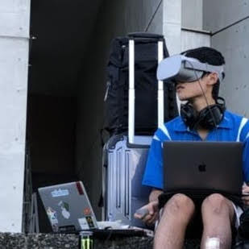
Takahito Sueda
津山高専
総合理工学科 情報システム系 4年
システム研究部所属
プロコンに参加したりする

Slide 3
Takahito Sueda
普段はチーム開発とかでPMしたりデザインしたり…
メインはNode.jsとGoLang
ちょっとRuby、Python、UnityC#…
Vimユーザー
心理学チョットデキル

Slide 4
Caution ⚠️
この資料は30分で作られたものです。
日本語のミスがあるかもしれません。🙇‍♂️

Slide 5
Caution ⚠️
この発表者は日本語が苦手です。
失礼な表現があるかもしれません。🙇‍♂️

Slide 6
Caution ⚠️
意識高めに頑張ります。💪

Slide 7
今日話すこと👀
なんでNASAに行けたのか
コンテストについて
どうやってコンテストで勝つか
So What?
ところで僕から質問

Slide 8
今日話すこと👀
なんでNASAに行けたのか
コンテストについて
どうやってコンテストで勝つか
So What?
ところで僕から質問

Slide 9
なんでNASAに行けたのか🤷‍♂️

Slide 10
なんでNASAに行けたのか🤷‍♂️
総務省主催 G空間情報×宇宙技術利活用ビジネスコンテスト

Slide 11
なんでNASAに行けたのか🤷‍♂️
総務省主催 G空間情報×宇宙技術利活用ビジネスコンテスト
に出場

Slide 12
なんでNASAに行けたのか🤷‍♂️
総務省主催 G空間情報×宇宙技術利活用ビジネスコンテスト
に出場
からの優勝

Slide 13
なんでNASAに行けたのか🤷‍♂️
総務省主催 G空間情報×宇宙技術利活用ビジネスコンテスト
→副賞がNASAのツアーだった。

Slide 14
なんでNASAに行けたのか🤷‍♂️
総務省主催 G空間情報×宇宙技術利活用ビジネスコンテスト
→副賞がNASAのツアーだった。
$ alias コンテスト=‘総務省主催 G空間情報×宇宙技術利活用ビジネスコンテスト’

Slide 15
今日話すこと👀
なんでNASAに行けたのか
コンテストについて
どうやってコンテストで勝つか
So What?
ところで僕から質問

Slide 16
今日話すこと👀
なんでNASAに行けたのか
コンテストについて
どうやってコンテストで勝つか
So What?
ところで僕から質問

Slide 17
コンテストについて👉
このコンテストは何者なのか

Slide 18
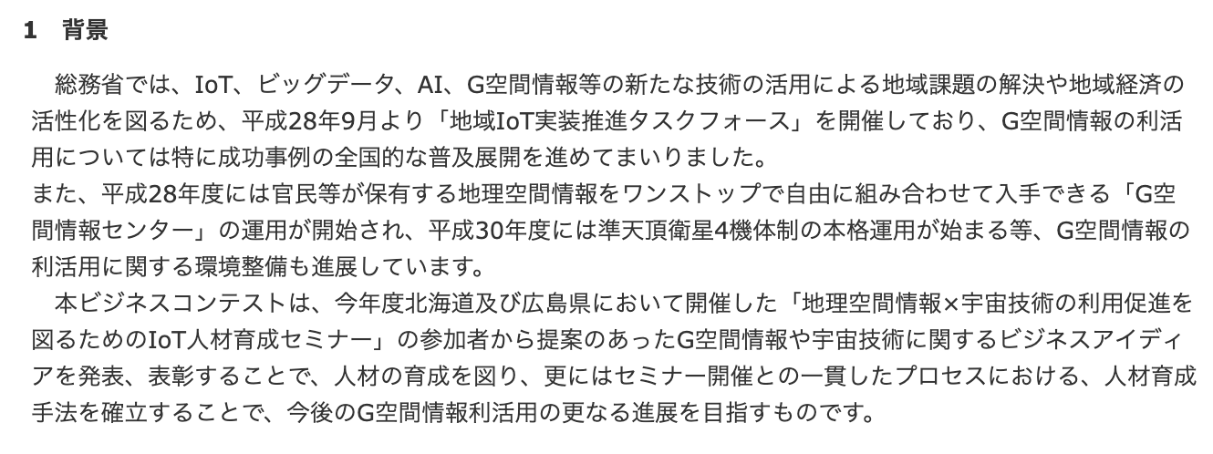
コンテストについて👉
このコンテストは何者なのか

Slide 19
コンテストについて👉
最近流行ってる {{.技術}}を いい感じに活用できる アイディアを プレゼンするコンテスト

Slide 20
コンテストについて👉
最近流行ってる IoT, ビッグデータ, AI, G空間情報を いい感じに活用できる アイディアを プレゼンするコンテスト

Slide 21
コンテストについて👉
1位の副賞がNASAツアー。

Slide 22
コンテストについて👉
1位の副賞がNASAツアー。
2位は種子島ツアー
3位は謎ガジェット詰め合わせ
だった気がする

Slide 23
コンテストについて👉
ぼくらがなぜこのコンテストの存在を知れたのか

Slide 24
コンテストについて👉
もともとは広島で開催されるIoTの講習会に参加した

Slide 25
コンテストについて👉
もともとは広島で開催されるIoTの講習会に参加した
部内でもIchigoJam、Raspberry Pi等のマイコンが流行ってた

Slide 26
コンテストについて👉
もともとは広島で開催されるIoTの講習会に参加した
部内でもIchigoJam、Raspberry Pi等のマイコンが流行ってた
部室の鍵管理をraspberry pi zero wでやっていた。
←今はAPI鍵の関連で止めている

Slide 27
コンテストについて👉
IoTの技術的な話を聞けると期待して参加した。

Slide 28
コンテストについて👉
IoTの技術的な話を聞けると期待して参加した。 →起業/スタートアップ等のビジネスの話が多かった。

Slide 29
コンテストについて👉
IoTの技術的な話を聞けると期待して参加した。 →起業/スタートアップ等のビジネスの話が多かった。
→正直期待外れだった。(失礼)

Slide 30
コンテストについて👉
講習会の中で、コンテンスト開催の話を聞きつける
→副賞がNASAツアー

Slide 31
コンテストについて👉
講習会の中で、コンテンスト開催の話を聞きつける
→副賞がNASAツアー

Slide 32
コンテストについて👉
講習会の中で、コンテンスト開催の話を聞きつける
→副賞がNASAツアー
あ、行く✋

Slide 33
コンテストについて👉
講習会の中で、コンテンスト開催の話を聞きつける
→副賞がNASAツアー
あ、行く✋
絶対優勝してNASA行く💪

Slide 34
コンテストについて👉
講習会の中で、コンテンスト開催の話を聞きつける
→副賞がNASAツアー
あ、行く✋
絶対優勝してNASA行く💪
せっかくだからみんなで行こうぜ😝

Slide 35
コンテストについて👉
講習会の中で、コンテンスト開催の話を聞きつける
→副賞がNASAツアー
あ、行く✋
絶対優勝してNASA行く💪
せっかくだからみんなで行こうぜ😝
→参加決定🤔

Slide 36
コンテストについて👉
講習会の中で、コンテンスト開催の話を聞きつける
→副賞がNASAツアー
なんだかんだあって4人チームで参加した。

Slide 37
今日話すこと👀
なんでNASAに行けたのか
コンテストについて
どうやってコンテストで勝つか
So What?
ところで僕から質問

Slide 38
今日話すこと👀
なんでNASAに行けたのか
コンテストについて
どうやってコンテストで勝つか
So What?
ところで僕から質問

Slide 39
どうやってコンテストで勝つか👊

Slide 40
どうやってコンテストで勝つか👊
絶対優勝してNASAに行きたかった

Slide 41
どうやってコンテストで勝つか👊
絶対優勝してNASAに行きたかった
→父が海外旅行が好き

Slide 42
どうやってコンテストで勝つか👊
絶対優勝してNASAに行きたかった
→父が海外旅行が好き
→シンガポールや中国などのアジアに連れて行ってくれた

Slide 43
どうやってコンテストで勝つか👊
絶対優勝してNASAに行きたかった
→父が海外旅行が好き
→シンガポールや中国などのアジアに連れて行ってくれた
→でもアメリカに行ったことなかった

Slide 44
どうやってコンテストで勝つか👊
絶対優勝してNASAに行きたかった
→父が海外旅行が好き
→シンガポールや中国などのアジアに連れて行ってくれた
→でもアメリカに行ったことなかった
→どうしてもNASAに行きたかった

Slide 45
どうやってコンテストで勝つか👊
本気で勝つために何をしたか

Slide 46
どうやってコンテストで勝つか👊
本気で勝つために何をしたか
とにかくインパクト重視

Slide 47
どうやってコンテストで勝つか👊
人間の死というライフイベントを扱う

Slide 48
どうやってコンテストで勝つか👊
人間の死というライフイベントを扱う
全員に共通

Slide 49
どうやってコンテストで勝つか👊
人間の死というライフイベントを扱う
全員に共通
→故に強烈な共感とビジョンを促せる

Slide 50
どうやってコンテストで勝つか👊
人間の死というライフイベントを扱う
全員に共通
→故に強烈な共感とビジョンを促せる
審査員も死ぬしユーザー意識共有できるな😏

Slide 51
どうやってコンテストで勝つか👊
スーパーアップテンポな プレゼンテーション

Slide 52
どうやってコンテストで勝つか👊
スーパーアップテンポな プレゼンテーション
他のチームを圧倒するプレゼンス

Slide 53
どうやってコンテストで勝つか👊
スーパーアップテンポな プレゼンテーション
他のチームを圧倒するプレゼンス
会場での評価は相対なので↑のような戦略は妥当😝

Slide 54
どうやってコンテストで勝つか👊
本気で勝つために何をしたか
とにかくインパクト重視

Slide 55
どうやってコンテストで勝つか👊
本気で勝つために何をしたか
とにかくインパクト重視
メタい情報も積極的に取り入れる

Slide 56
どうやってコンテストで勝つか👊
会場の照明

Slide 57
どうやってコンテストで勝つか👊
会場の照明
審査員との距離感

Slide 58
どうやってコンテストで勝つか👊
会場の照明→服装の決定
審査員との距離感(物理)
審査員の推測→バックグラウンドの調査

Slide 59
どうやってコンテストで勝つか👊
会場の照明→服装の決定
審査員との距離感(物理)
審査員の推測→バックグラウンドの調査
スクリーンとプロジェクターの情報
マイクの種類の把握→会場パフォーマンスの決定

Slide 60
どうやってコンテストで勝つか👊
本気で勝つために何をしたか
とにかくインパクト重視
メタい情報も積極的に取り入れる

Slide 61
どうやってコンテストで勝つか👊
本気で勝つために何をしたか
とにかくインパクト重視
メタい情報も積極的に取り入れる
圧倒的練習

Slide 62
どうやってコンテストで勝つか👊
本気で勝つために何をしたか
とにかくインパクト重視
メタい情報も積極的に取り入れる
圧倒的練習
当日までの練習量(概算)↓
180回以上通して練習して毎回資料更新
Notes:
1日最低3回は練習して資料の更新をした
朝起きて1回
学校でn回
夜家のお風呂で1回…

Slide 63
今日話すこと👀
なんでNASAに行けたのか
コンテストについて
どうやってコンテストで勝つか
So What?
ところで僕から質問

Slide 64
今日話すこと👀
なんでNASAに行けたのか
コンテストについて
どうやってコンテストで勝つか
So What?
ところで僕から質問

Slide 65
So What? 🙁
だからなんだ

Slide 66
So What? 🙁
だからなんだ
→3行くらいでまとめて、

Slide 67
So What? 🙁
だからなんだ
→3行くらいでまとめて、
→今回の経験から学んだこと

Slide 68
So What? 🙁
だからなんだ
→3行くらいでまとめて、
→今回の経験から学んだこと
→1年経って今思うことをシェアしたい

Slide 69
So What? 🙁
NASAに行きたかった
だから、優勝しないといけない
めっちゃ頑張った

Slide 70
So What? 🙁
NASAに行きたかった←目的/動機
だから、優勝しないといけない←手段
めっちゃ頑張った←努力

Slide 71
So What? 🙁
学んだこと…?

Slide 72
So What? 🙁
NASAに行きたかった←目的/動機
だから、優勝しないといけない←手段
めっちゃ頑張る←努力
ただ努力しろってアドバイスはクソ
Notes:
最近後輩達にアドバイスする機会が増えて思うけど、

Slide 73
So What? 🙁
NASAに行きたかった←目的/動機
だから、優勝しないといけない←手段
めっちゃ頑張る←努力
ただ努力しろってアドバイスはクソ
ベストな努力をしなければならない

Slide 74
登壇者に3つアドバイス💪
Notes:
for your information

Slide 75
登壇者に3つアドバイス💪
1スライドあたりの情報量が多すぎると 聴衆は疲れる。
Notes:
for your information

Slide 76
登壇者に3つアドバイス💪
#ff0000の赤を使うのはダサいのでやめましょう。
YFI: [伝わるデザイン]( https://tsutawarudesign.com/ )
Notes:
for your information

Slide 77
登壇者に3つアドバイス💪
#000000の黒を使うのはダサいのでやめましょう。
リッチブラックと呼ばれる黒を使うと上品です。
YFI: [伝わるデザイン]( https://tsutawarudesign.com/ )
Notes:
for your information

Slide 78
コントラストが強すぎる↓
Notes:
for your information

Slide 79
So What? 🙁
今思うこと

Slide 80
So What? 🙁
今回は私のケース

Slide 81
So What? 🙁
今回は私のケース
全く同じプロセスを繰り返したからといって NASAに行ける高専生が増えるわけじゃない

Slide 82
So What? 🙁
今回は私のケース
全く同じプロセスを繰り返したからといって NASAに行ける高専生が増えるわけじゃない
私がもう一度同じプロセスで戦ったからといって 優勝するわけでもない(と思いたい)

Slide 83
ところで僕から質問🤔

Slide 84
質疑応答的なsomething🙏
この登壇の依頼のときから
何話せばいいのか分からない

Slide 85
質疑応答的なsomething🙏
残りの時間で 皆さんが聞きたいことを 話したい

